Slide 1
Треугольник
27.11.2013

Slide 3
Повторим. Работаем устно.

Slide 4
Определите вид треугольника

Slide 5
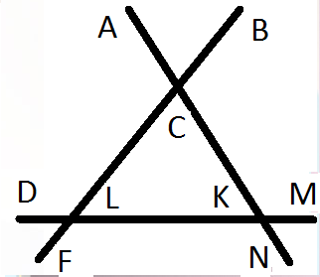
Внешний угол треугольника

Slide 6
Работа в тетрадях

Slide 7
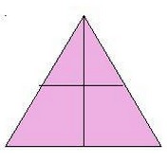
Сколько треугольников

Slide 8
Треугольник Пентроуза
Треугольник Пенроуза —
одна из основных невозможных фигур, известная также под названиями невозможный
треугольник и трибар

Slide 9
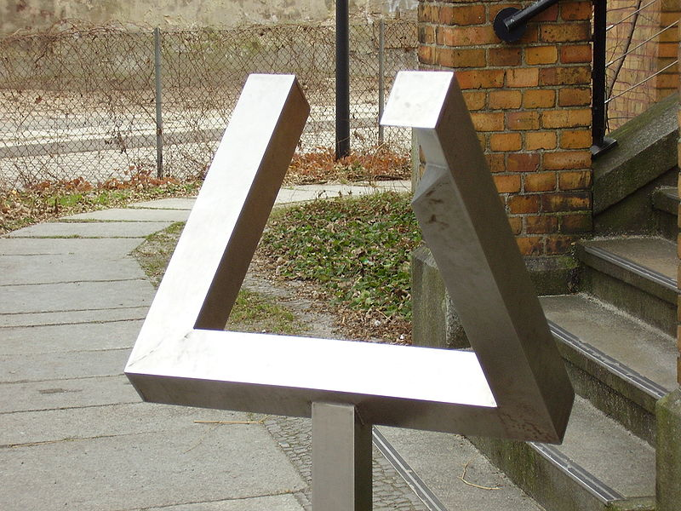

Slide 14
